Slide 1

Муниципальное бюджетное дошкольное образовательное
учреждение «Центр развития ребенка - детский сад №35 «Сказочная страна»
г. Альметьевск РТ
Региональный семинар для педагогов дошкольных
образовательных организаций
тема:
Выступление из опыта работы:
"Применение дидактических игр и
реализация УМК в обучении татарскому языку для детей дошкольного возраста"
Подготовила:
Митяева А.Н.
Воспитатель
МБДОУ ЦРР №35 «Сказочная страна»
2020 год
Г.Альметьевск

Slide 2
Данные дидактические игры разработаны на основе дидактических материалов, которые используются воспитателями по обучению татарскому в дошкольных учреждениях.
Также при разработке дидактических игр были учтены требования федерального образовательного стандарта дошкольного образования. Оформление и содержание игр соответствует возрастным особенностям детей дошкольного возраста.
Данные игры можно использовать как во время НОД воспитателями по обучению детей татарскому языку, так и воспитателями во время проведения индивидуальной и коррекционной работы по УМК с детьми в режимные моменты.
Все игры можно использовать с детьми по возрастам от 4-7 лет

Slide 3
Учебно- методический комплект включает в себя неразрывную систему, состоящую из методического пособия воспитателей, аудио-видео материалов, наглядно- демонстрационного материала, диагностических карт, тетрадей для индивидуальной работы.
В нашем детском саду мы используем УМК по обучению русскоязычных детей татарскому языку «Говорим по-татарски»
Д ЕТИ ОЧЕНЬ ЛЮБЯТ ЗАНИМАТЬСЯ ПО КРАСОЧНЫМ РАБОЧИМ ТЕТРАДЯМ
С ПОМОЩЬЮ ИГР МЫ ЗАКРЕПЛЯЕМ ПРОЙДЕННЫЙ МАТЕРИАЛ
ИСПОЛЬЗОВАНИЕ РАЗЛИЧНЫХ ИГР С ИСПОЛЬЗОВАНИЕМ МАСОК ПО ПРОГРАММЕ УМК УВЛЕКАЮТ И В НЕПРИНУЖДЕННОЙ ОБСТАНОВКЕ ПОГРУЖАЕТ РЕБЕНКА В ЯЗЫКОВУЮ СРЕДУ, ГДЕ ОН ВПИТЫВАЕТ В СЕБЯ НОВУЮ ИНФОРМАЦИЮ
ПОДДЕРЖИВАТЬ ИНТЕРЕС НА ЗАНЯТИЯХ ПОМОГАЕТ ЯРКО И КРАСОЧНО ОФОРМЛЕННЫЙ НАГЛЯДНО - ДЕМОНСТРАЦИОННЫЙ И РАЗДАТОЧНЫЙ МАТЕРИАЛ.

Slide 4


Slide 5
Цель игр: Развитие устной и диалогической речи. Расширение у детей словарного запаса, повторение пройденных тем.
Задачи: Развивать словесно-логическое мышление, умение
классифицировать, сравнивать, обобщать, устанавливать причинно-следственные и
логические связи. Развивать зрительное восприятие. Воспитывать внимательность, умение точно следовать инструкции; целеустремлённость

Slide 6
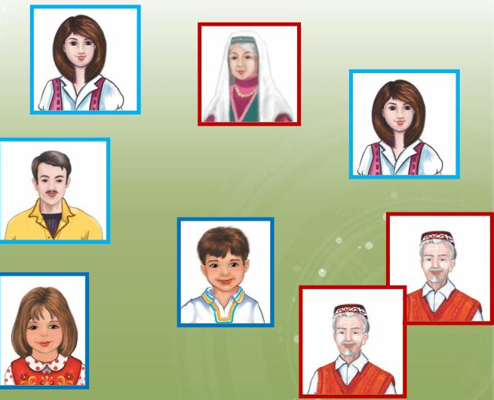
Игра « Бу кем? Кем юк?»

Slide 7
Использование дидактических игр по УМК позволяет повысить качество обучения, способствует лучшему усвоению программного материала, дает возможность усваивать лексику татарского языка, закрепить речевой материал в игровой форме, поддержать интерес к языку.
Задачи:
Образовательные:
1.Способствовать активизации в речи детей на татарском языке по теме: «Семья», «Мои игрушки»
2.Учить ребенка составлять диалог «Бу кем?»
3.Расширять кругозор детей
Развивающие:
1.Развивать зрительное восприятие и внимание.
2.Развивать мелкую моторику
3. Обогащать словарь детей (использовать в активной речи слова – части паровоза: кабина, колёса, труба, окно)
Воспитательные:
1.Воспитать любовь и уважение к своей семье, вызывать радость, эмоции
2.Воспитывать дружеские взаимоотношения сверстников

Slide 8
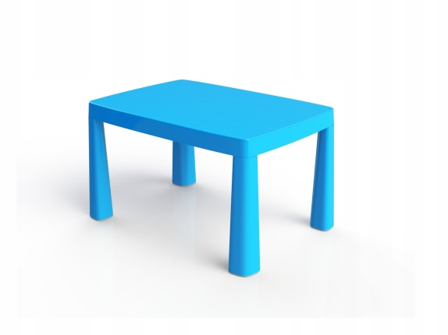
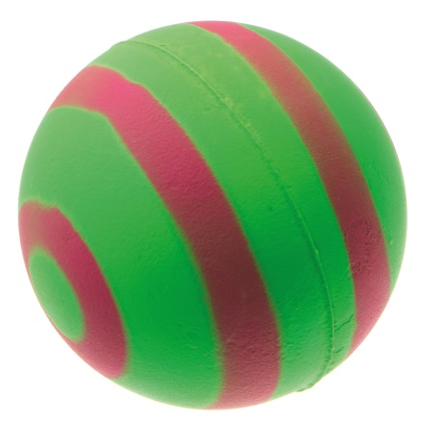
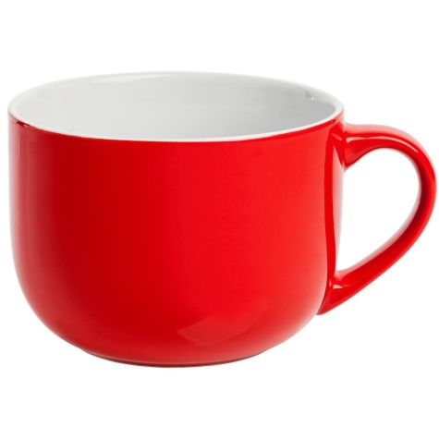
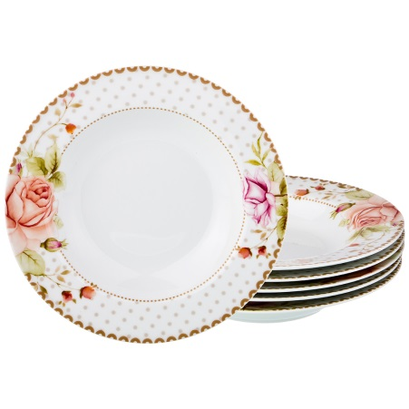
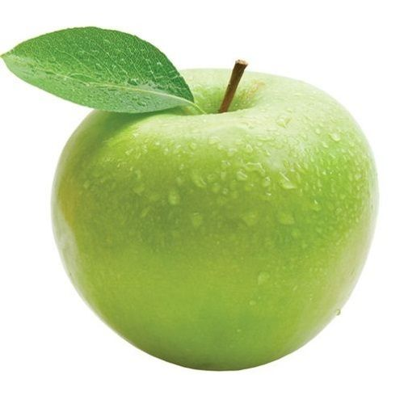
Дидактик уен «Бу нәрсә? Нинди?”
Дидактическая игра “Это что?какое?”

Slide 9
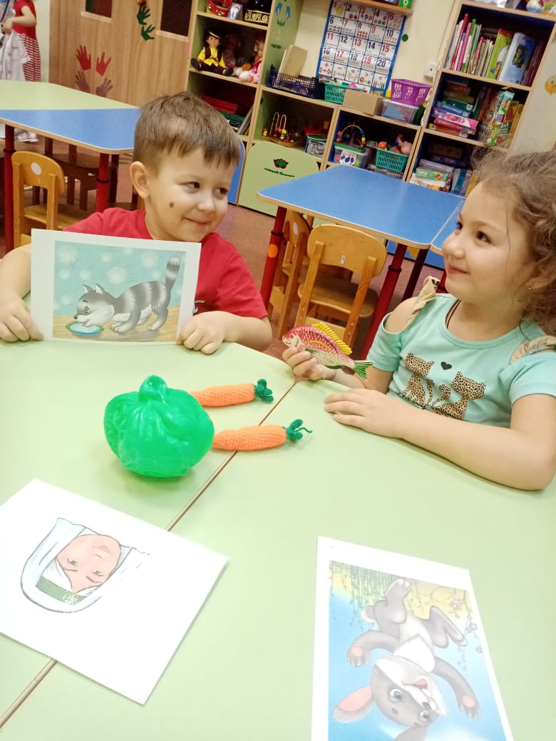
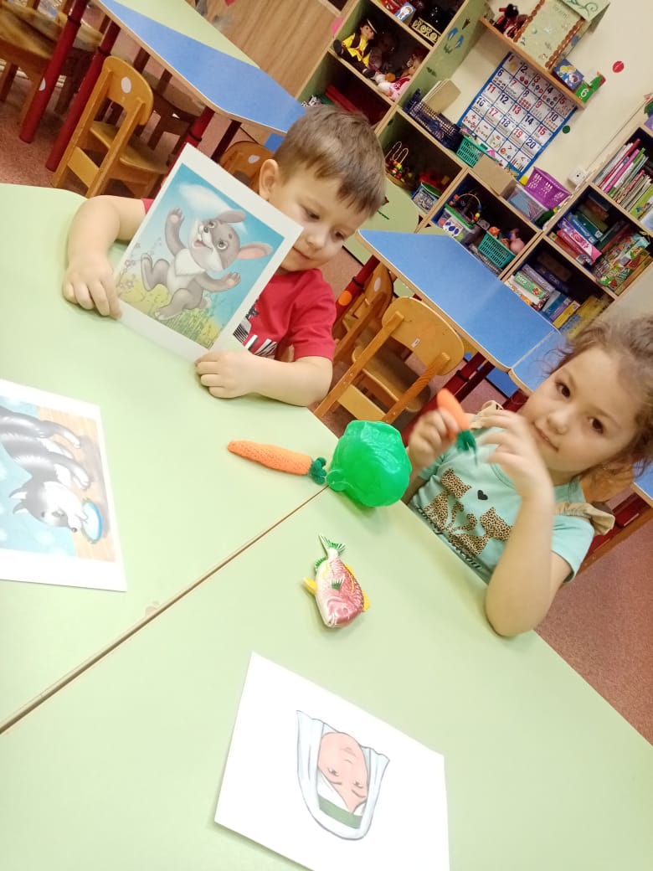
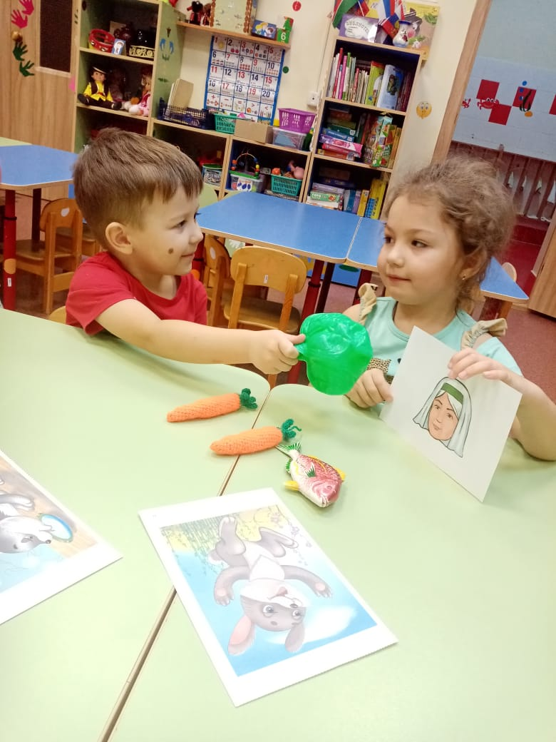
Игра : « Кем нәрсә ярата? “Кто что любит?”
Цель: развивать разговорную речь детей, закреплять пройденный материал и уметь использовать в игровых ситуациях, формировать у детей потребность в общении на втором государственном языке, уметь сопоставлять предметы

Slide 10
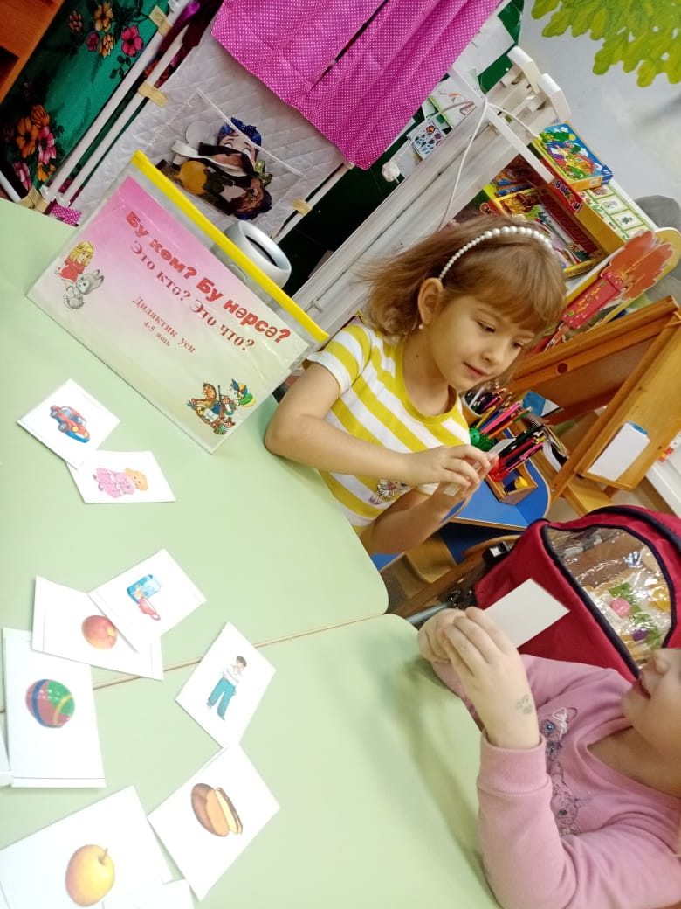
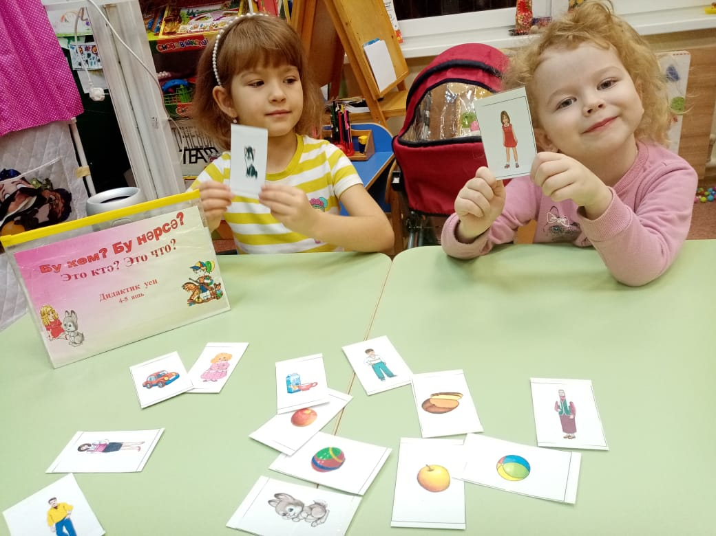
Игра «Кем бу?»
Цель: Закрепить в игровой деятельности лексический минимум по обучению детей по обучению детей татарскому языку, предусмотренной учебно-методическим комплектом.
Задачи: -формировать умение и навыки правильно составлять предложения на татарском языке.
-развивать память, мышление, связанную речь, мелкую моторику рук.
-воспитывать интерес к изучению татарского языка.

Slide 11
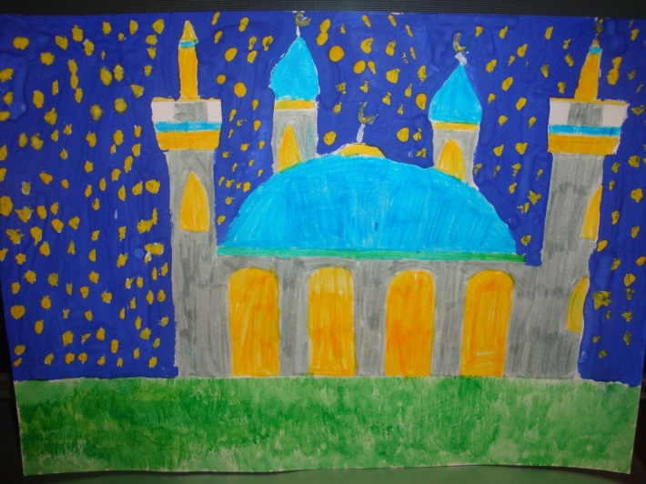
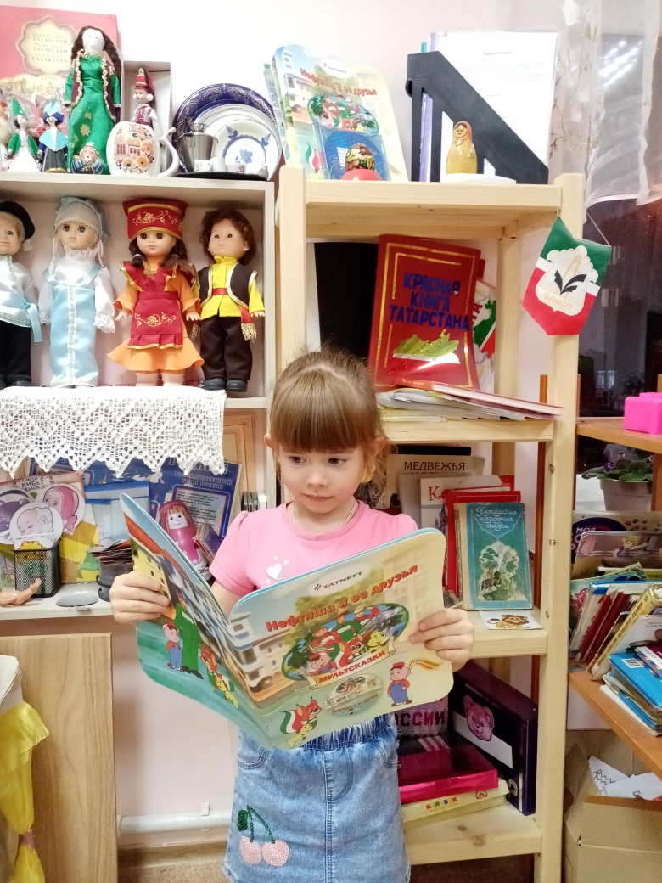
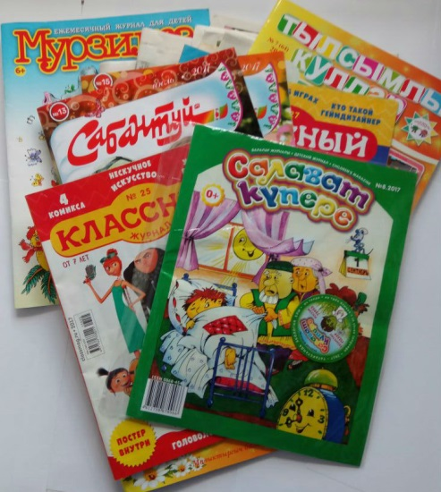
Вместе с тем татарский язык можно назвать главным компонентом национальной культуры, он является проводником устного народного творчества. Обучая детей татарскому языку в детском саду, педагоги решают важную задачу воспитания любви, бережного отношения, уважения интереса к своей малой родине через:
Рисунки, литературы, национального уголка

Slide 12
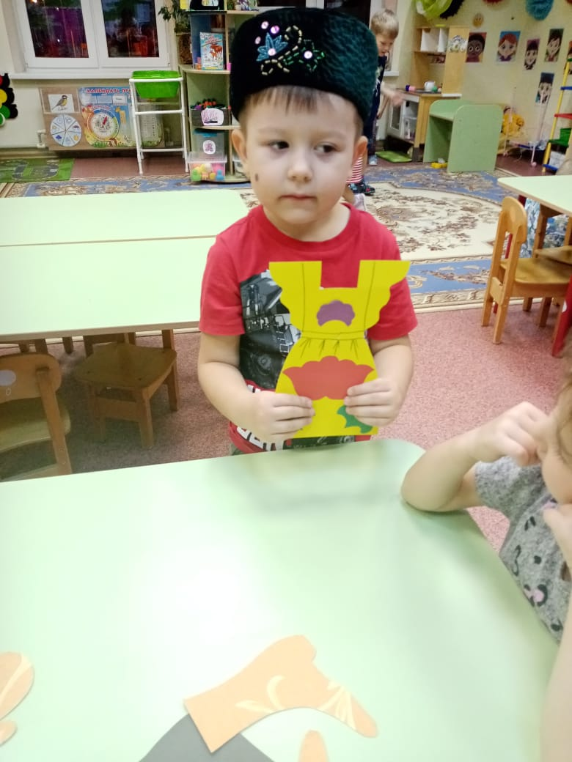
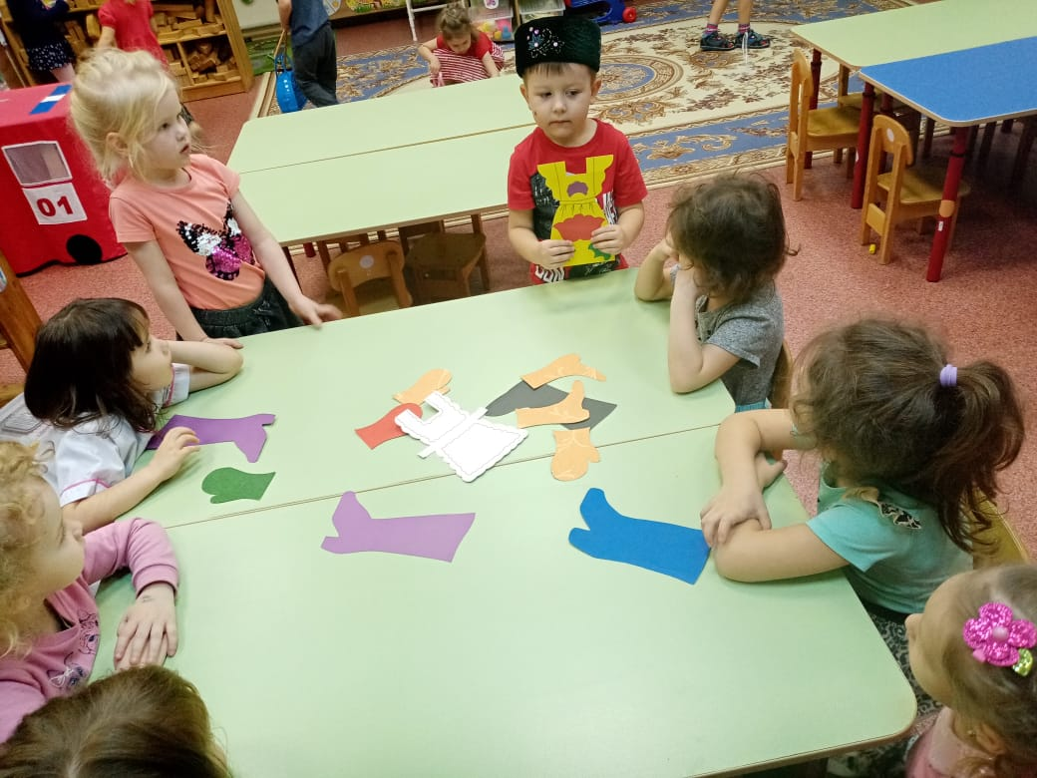
В ходе игры, дети изучали национальную одежду и орнамент

Slide 13
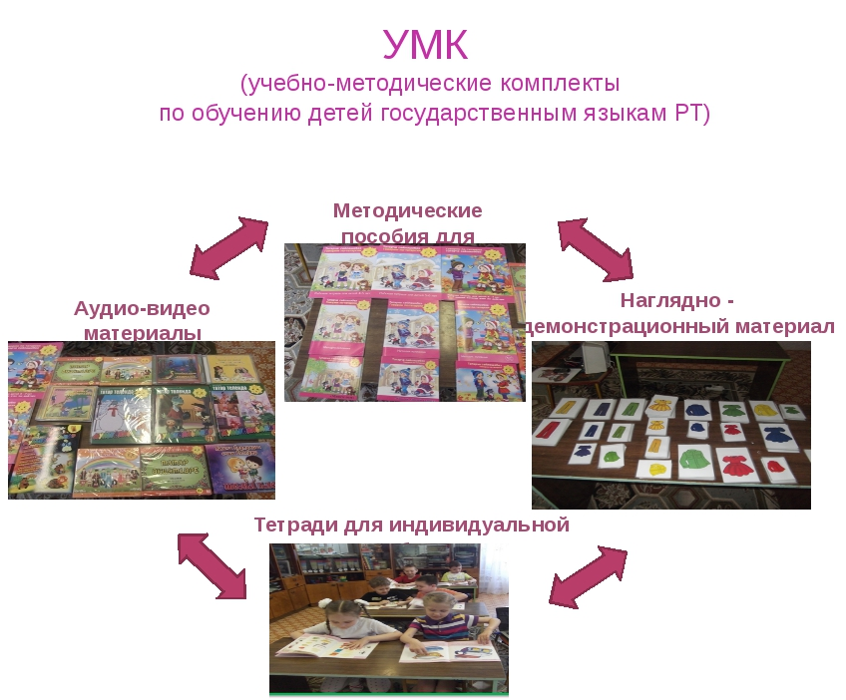
Дидактические игры ,по обучению татарскому языку детей дошкольного возраста способствуют созданию положительного отношения к обучению татарскому языку, улучшили общую работоспособность , дали возможность закрепить материал разнообразными способами

Slide 14
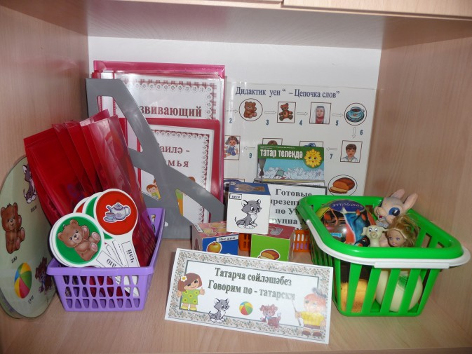
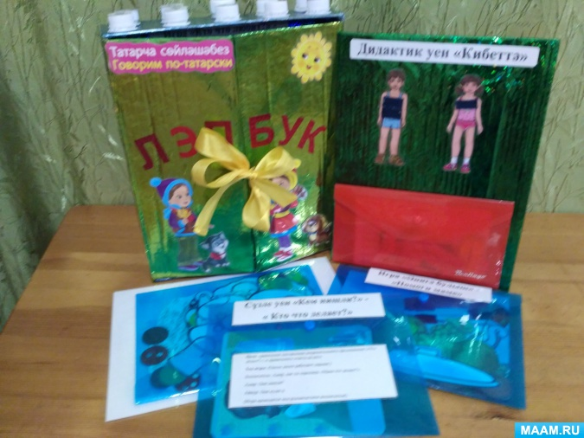
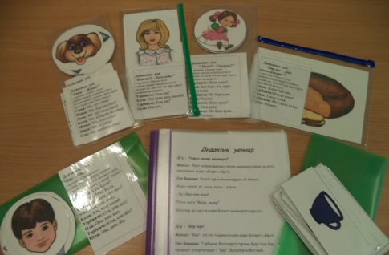
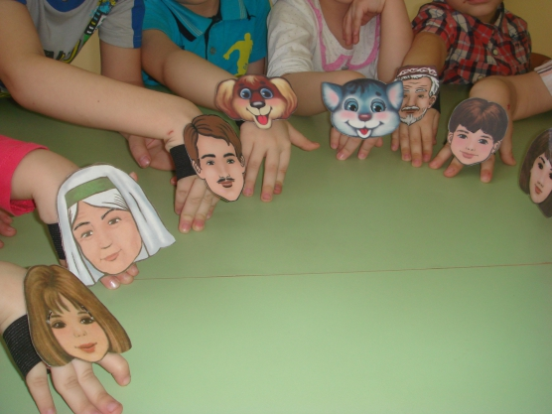
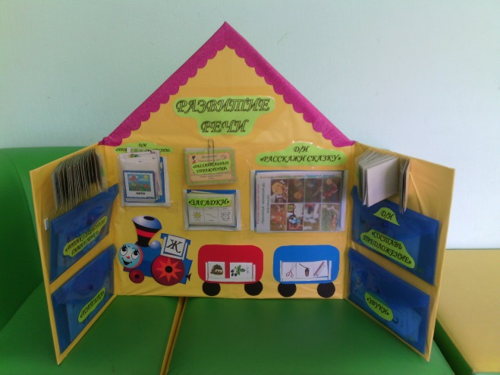
Закрепление в саду, дидактических игр на татарском языке, проводим различными способами ,соответствующие ФГОС

Slide 15
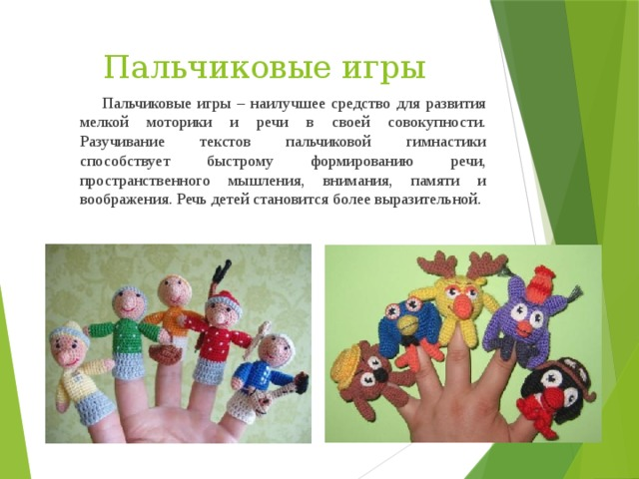

Slide 16
УМЕЛОЕ ИСПОЛЬЗОВАНИЕ ТАКИХ ИГР:
способствует лучшему усвоению программного материала и углублению знаний,
пополняет и расширяет словарный запас,
позволяет закрепить речевой материал в игровой форме,
развивает мышление,
воспитывает и поддерживает у учащихся живой интерес к языку.
Задача воспитателя сделать все возможное, чтобы заинтересовать ребенка и поддерживать его на протяжении всех лет обучения, путем использования естественной среды и разнообразия коммуникативных задач. Процесс обучения татарскому языку будет эффективным, если он строится с учетом возрастных особенностей детей

Slide 17
Список использованной литературы
ТАТАРЧА СӨЙЛƏШƏБЕЗ 4–5 яшьлек балаларны татар
теленə өйрəтү буенча методик ярдəмлек. Казан 2011 г
2. Зарипова З.М., Вәҗиева Л.Н., “Тугантелдәсөйләшәбез” Методическое пособие для обучения детей 5-7 лет 2012
3. Шаехова Р.К., “Мәктәпкәчә яшьтәгеләр әлифбасына эш дәфтәре”, Казан, “Хәтер”, 2011, «Раз-словечко, два-словечко», Казань, «Школа», 2002
СПАСИБО ЗА ВНИМАНИЕ!

